Slide 1

Урок 1
Mystat. Microsoft Teams

Slide 2

План обучения
66 пар занятий + 6 пар экзаменов = 72 пары.
Одна пара – 1 час 20 минут. В рамках данного обучения пара = урок.
Одна встреча – две пары с перерывом в 10 минут.
На одну встречу одна ДЗшка, которая может содержать несколько задач. На первой встрече и после 62-й пары ДЗшек не будет.
Всего ДЗшек – 30.

Slide 3
Требования на курсе
Чтобы быть допущенными до экзаменов должны быть выполнены следующие условия:
Выполнены все домашние задания.
Домашнее задание считается выполненным, если оценка от 7 баллов и выше.
Посещаемость не ниже 85%.

Slide 4
Использование нейросетей
Использование нейросетей для решения задач запрещено.
Первое нарушение – предупреждение.
Второе нарушение – выставление 2 балла.
Третье нарушение – прекращение помощи от преподавателя с ДЗ и пройденным материалам.

Slide 5
Рекомендации
Начиная с урока 7 (начало программирования) делайте заметки – теоретические и практические.
Если оценка по домашнему заданию низкая – пересдайте её.
Выполняйте домашние задания самостоятельно и в срок. Это может повлиять на Вашу оценку на экзамене.
Будьте активны в процессе урока, так как это может повлиять на Вашу оценку на экзамене.

Slide 6
Рекомендации по ДЗ
Нерабочие программы оцениваются в 3 балла, даже если она не работает из-за мелких ошибок.
Перед отправлением программы на домашнее задание проверяйте то, что отправляете.

Slide 7
Темы – знакомство
Урок 01. Mystat. Microsoft Teams
Урок 02. Аппаратное обеспечение ПК
Урок 03. Программное обеспечение ПК
Урок 04. Общие сведения о сетях
Урок 05. Алгоритмы
Урок 06. Языки программирования

Slide 8
Темы – введение в Python
Урок 07. Ввод и вывод
Урок 08. Переменные и операции над ними
Урок 09. Сокращённые формы записи операций. Практические задания

Slide 9
Темы – ветвления
Урок 10. Логические операторы. Оператор if
Урок 11. Логические операторы. Операторы if-else
Урок 12. Практика с логическими операторами
Урок 13. Операторы if-elif-else
Урок 14. Вложенные условные конструкции

Slide 10
Темы – циклы
Урок 15. Цикл while
Урок 16. Управляющие операторы continue, break, else
Урок 17. Цикл for
Урок 18. Вложенные циклы
Урок 19. Создание консольного меню – часть 1
Урок 20. Создание консольного меню – часть 2

Slide 11
Темы – строки и списки
Урок 21. Коллекция string
Урок 22. Экранирование. Форматирование строки
Урок 23. Разборы задач по коллекции string
Урок 24. Методы строк
Урок 25. Коллекция list
Урок 26. Операции над коллекцией list
Урок 27. Вложенные списки

Slide 12
Темы – функции
Урок 28. Функции. Параметры. Аргументы. Возврат данных из функции
Урок 29. Сигнатура функции. Виды передачи аргументов
Урок 30. Области видимости. LEGB
Урок 31. Решение задач с использованием своих функций
Урок 32. Рекурсивные функции
Урок 33. Создание консольного приложения с использованием своих функций – часть 1
Урок 34. Создание консольного приложения с использованием своих функций – часть 2

Slide 13
Темы – сортировка и поиск
Урок 35. Виды сортировок
Урок 36. Виды поиска

Slide 14
Темы – остальные коллекции
Урок 37. Коллекции tuple и set
Урок 38. Коллекция dict
Урок 39. Работа со вложенными словарями – часть 1
Урок 40. Работа со вложенными словарями – часть 2

Slide 15
Темы – ООП
Урок 41. Введение в ООП. Поля и методы
Урок 42. Создание и работа со своими классами
Урок 43. Инкапсуляция. Спецификаторы доступа
Урок 44. Решение задач с применением инкапсуляции
Урок 45. Наследование. Переопределение методов
Урок 46. Полиморфизм. Статические методы
Урок 47. Агрегация. Композиция
Урок 48. Применение и использование агрегации

Slide 16
Темы – выдача ФП
Урок 49. Разбор финальных проектов – часть 1
Урок 50. Разбор финальных проектов – часть 2

Slide 17
Темы – Самостоятельная
Урок 51. Самостоятельная работа – теория
Урок 52. Самостоятельная работа – практика

Slide 18
Темы – Tkinter
Урок 53. Знакомство с Tkinter. Позиционирование. Виджеты Label, Entry, Button
Урок 54. Операции над виджетом Listbox
Урок 55. Использование ООП и Tkinter – часть 1
Урок 56. Использование ООП и Tkinter – часть 2
Урок 57. Использование виджетов Frame и Menu – часть 1
Урок 58. Использование виджетов Frame и Menu – часть 2
Урок 59. Добавление картинок в Tkinter
Урок 60. Знакомство с некоторыми виджетами

Slide 19
Темы – работа с файлами
Урок 61. Работа с файлами
Урок 62. Использование файлов в Tkinter

Slide 20
Темы – разное
Урок 63. Использование API – часть 1
Урок 64. Использование API – часть 2
Урок 65. Структуры данных – стек и очередь
Урок 66. Структуры данных – односвязный и двусвязный списки

Slide 21
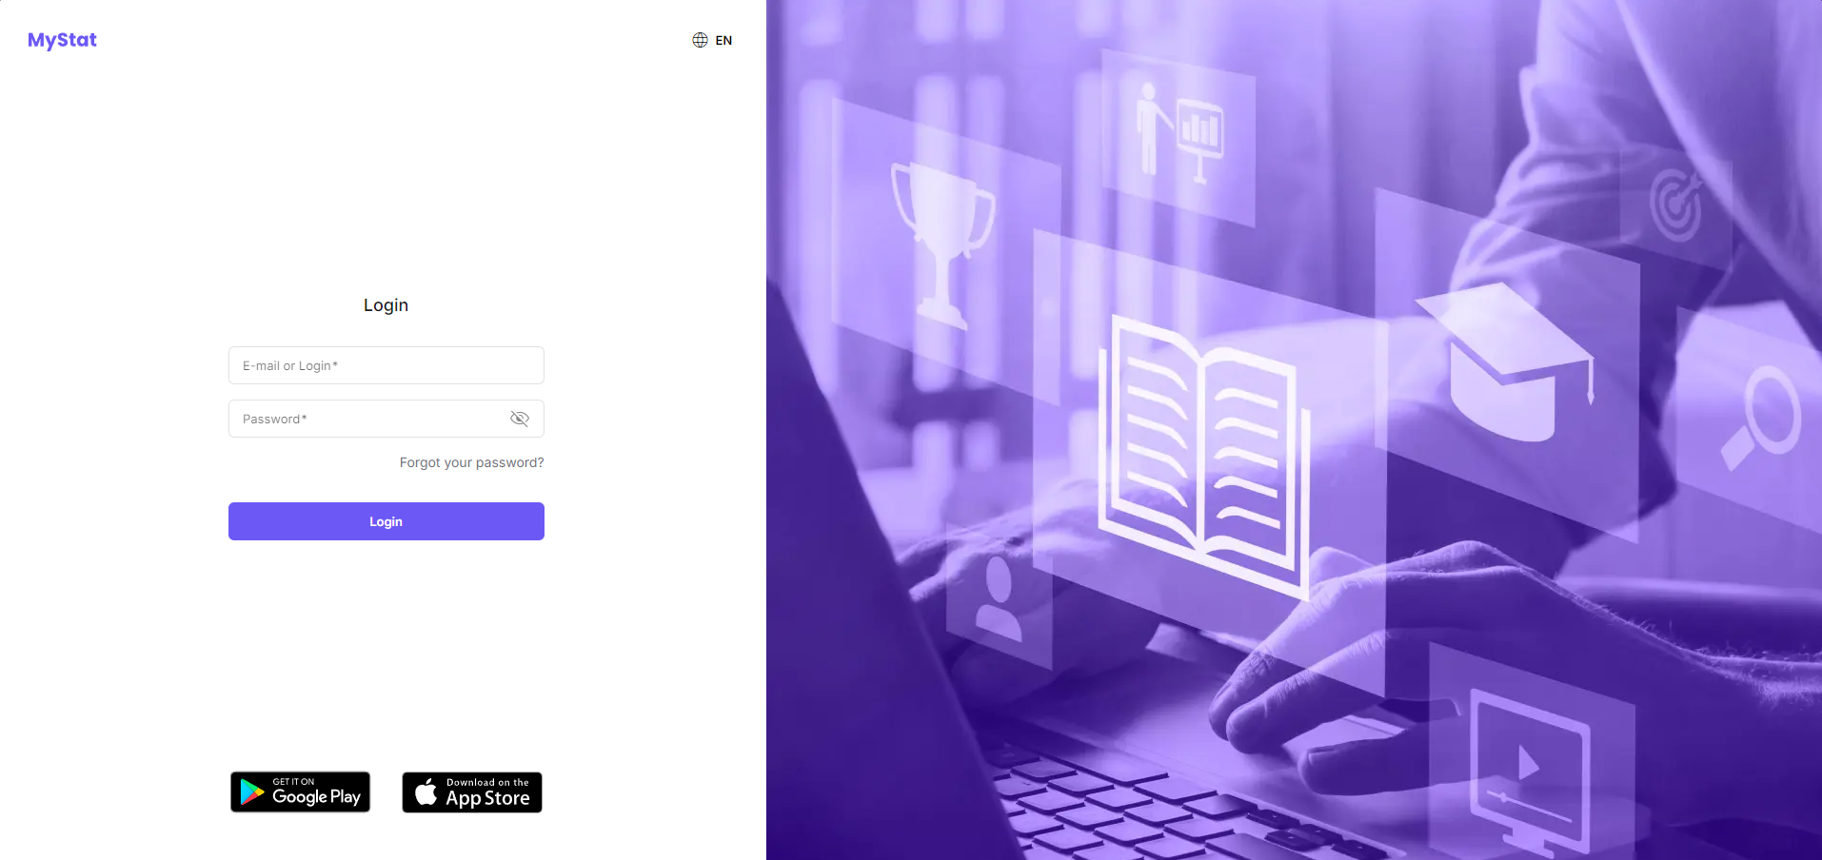
mystat.itstep.org

Slide 22
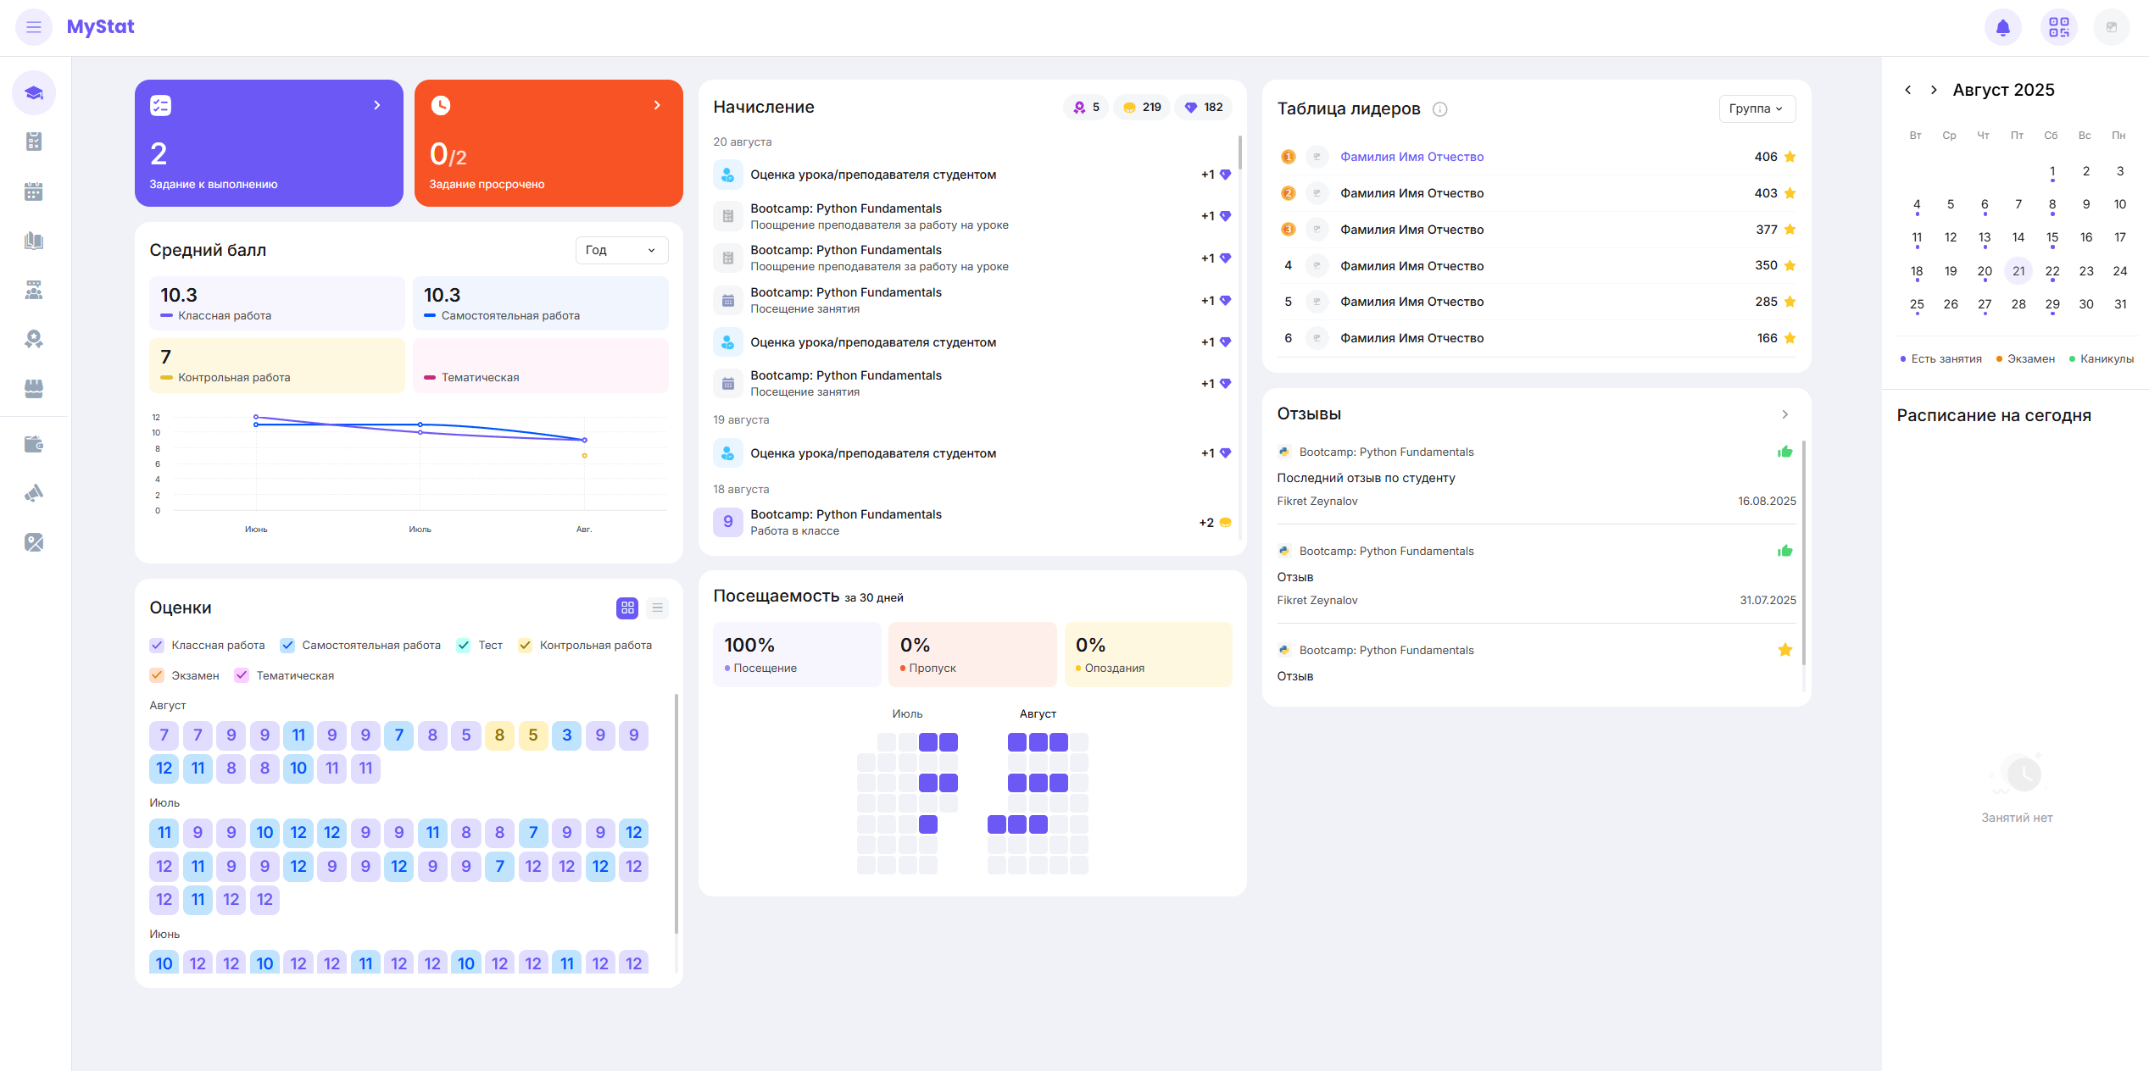
Главная

Slide 23

Меню аккаунта

Slide 24
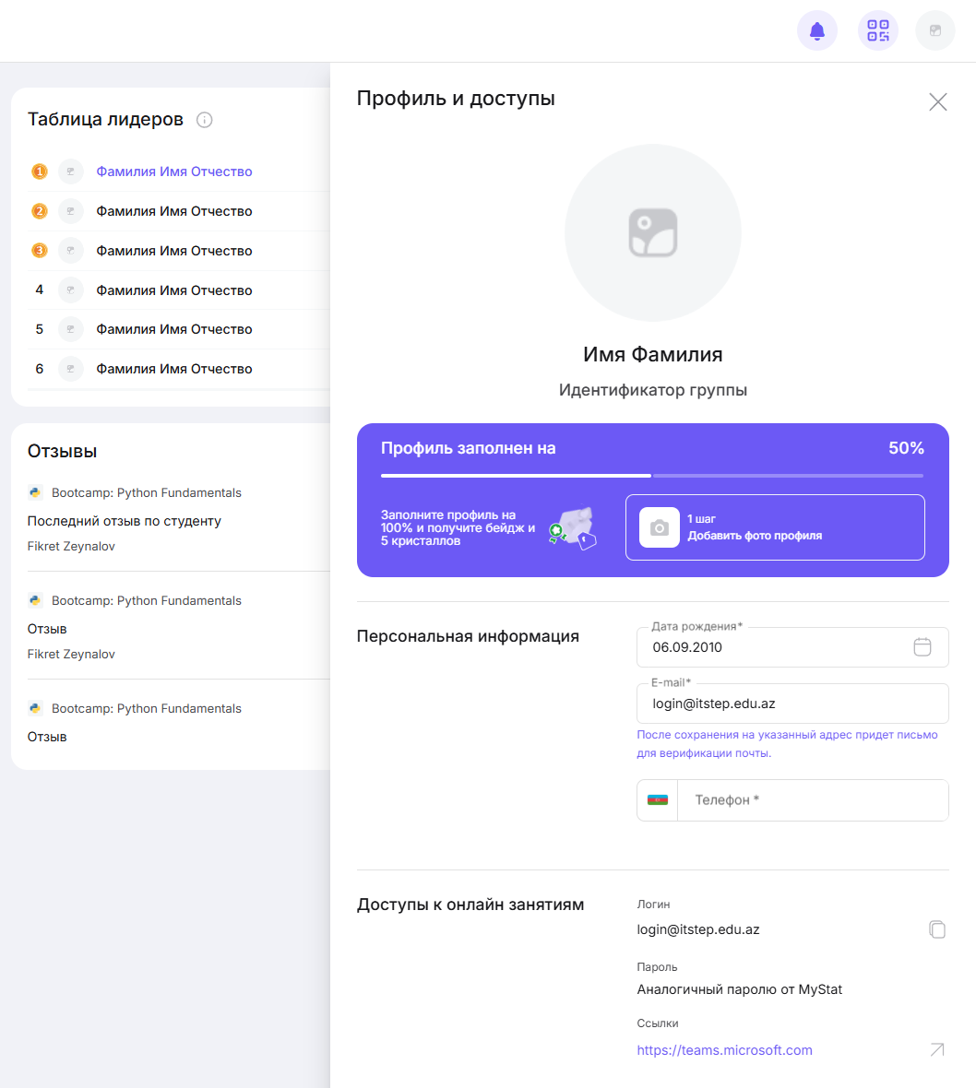
Профиль

Slide 25
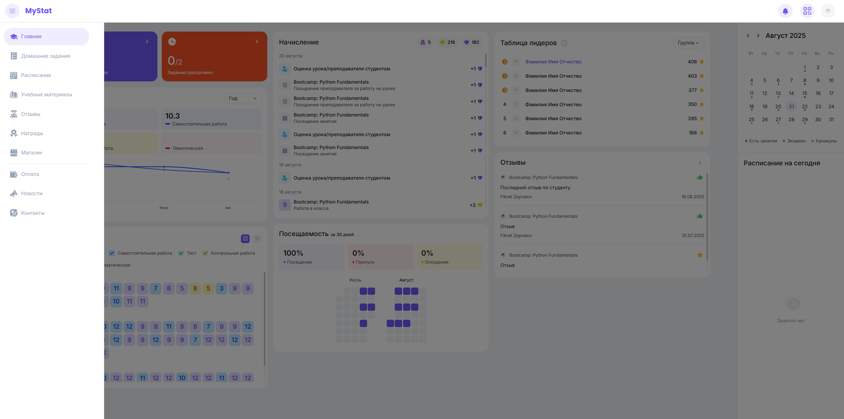
Главная – меню

Slide 26
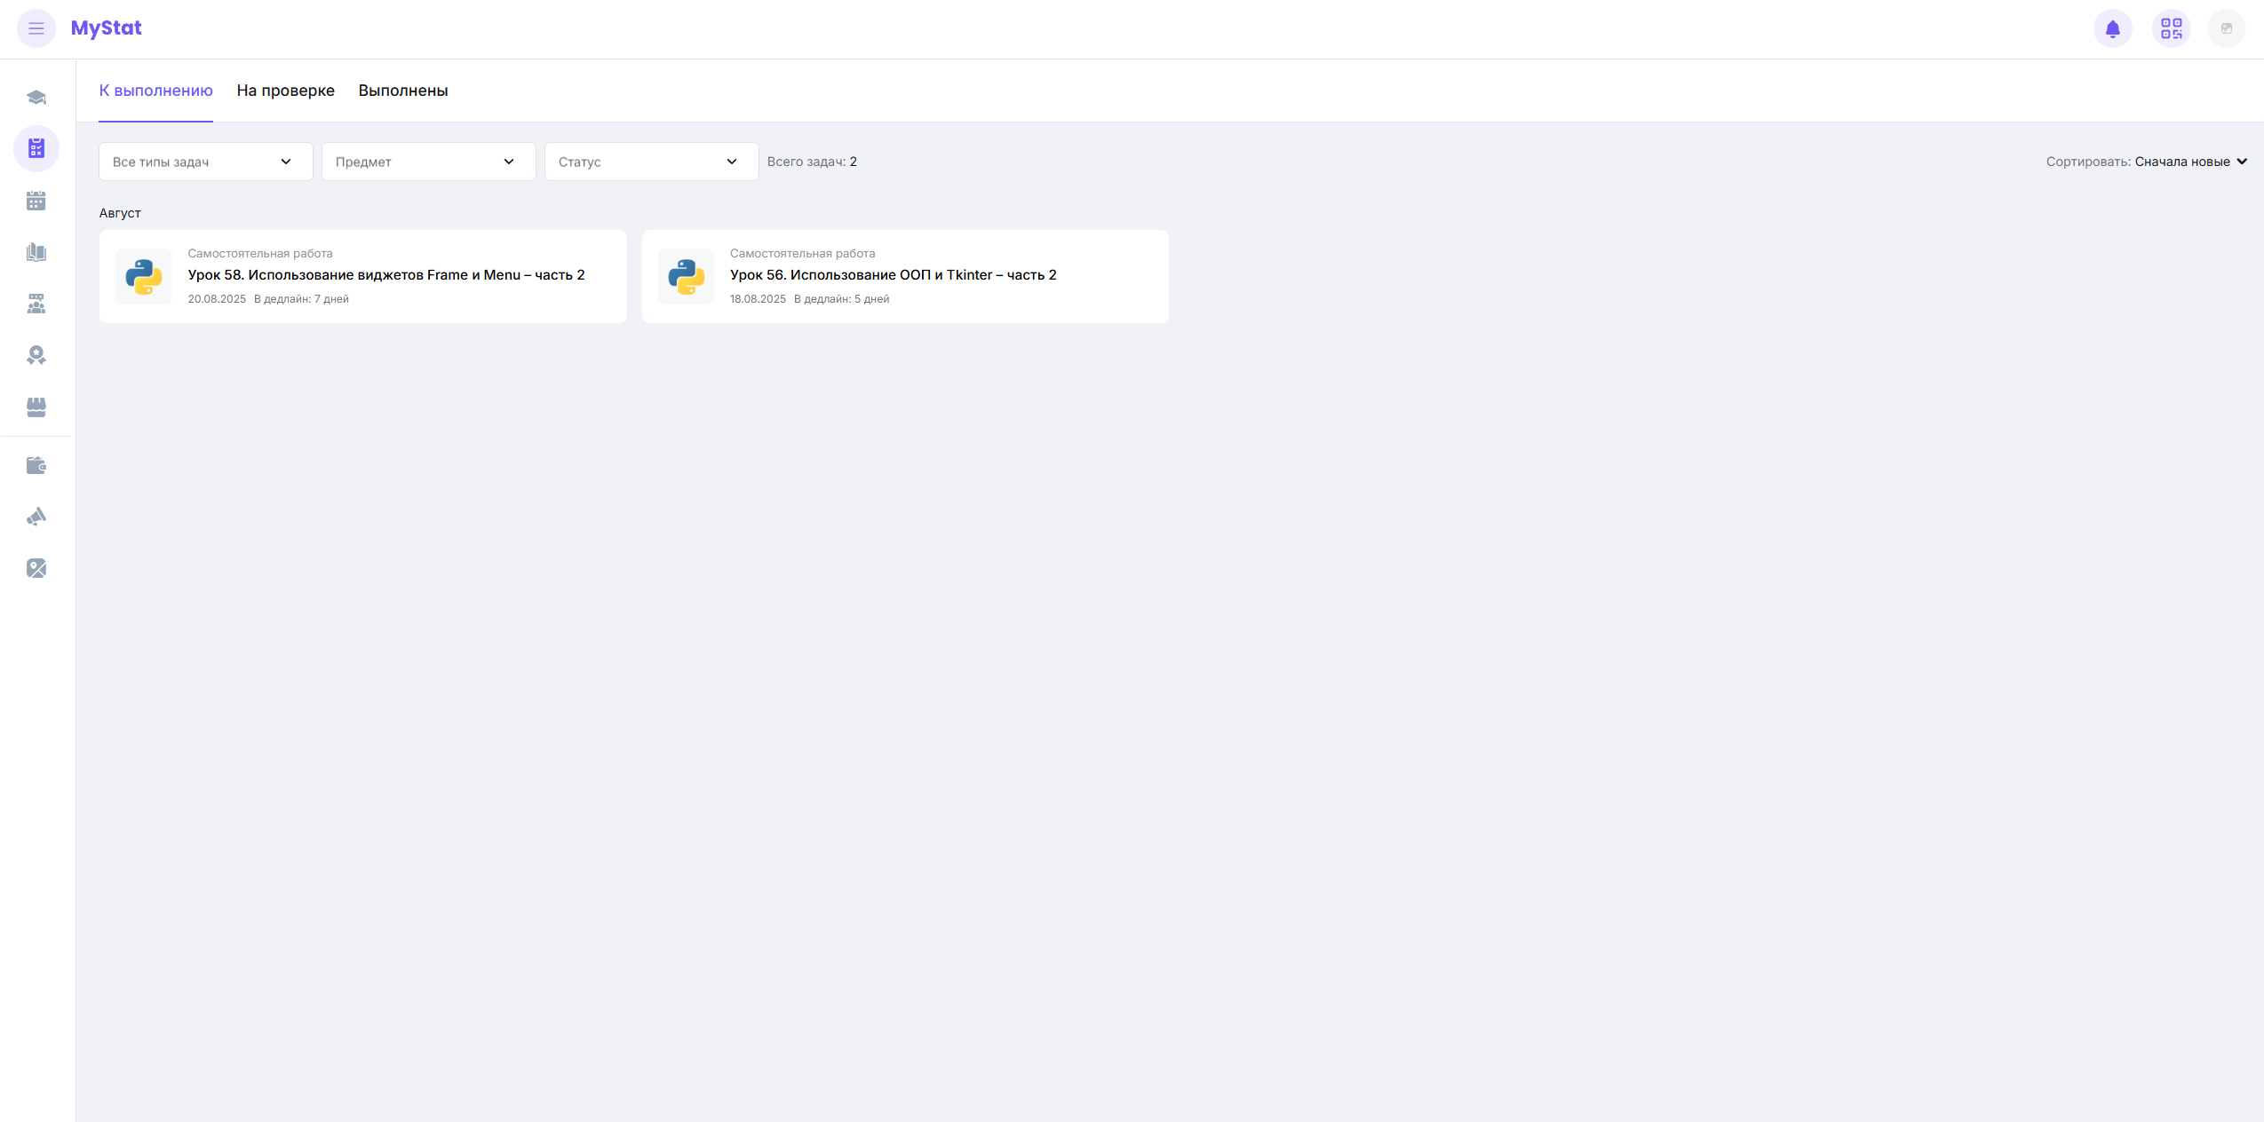
ДЗ – к выполнению

Slide 27
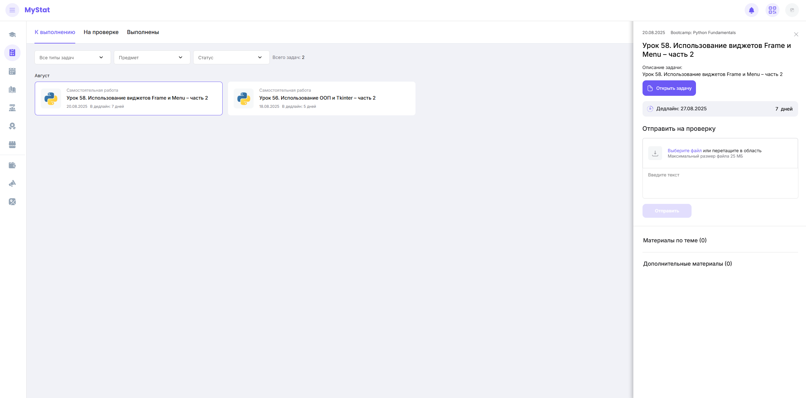
ДЗ – к выполнению – подробно

Slide 28
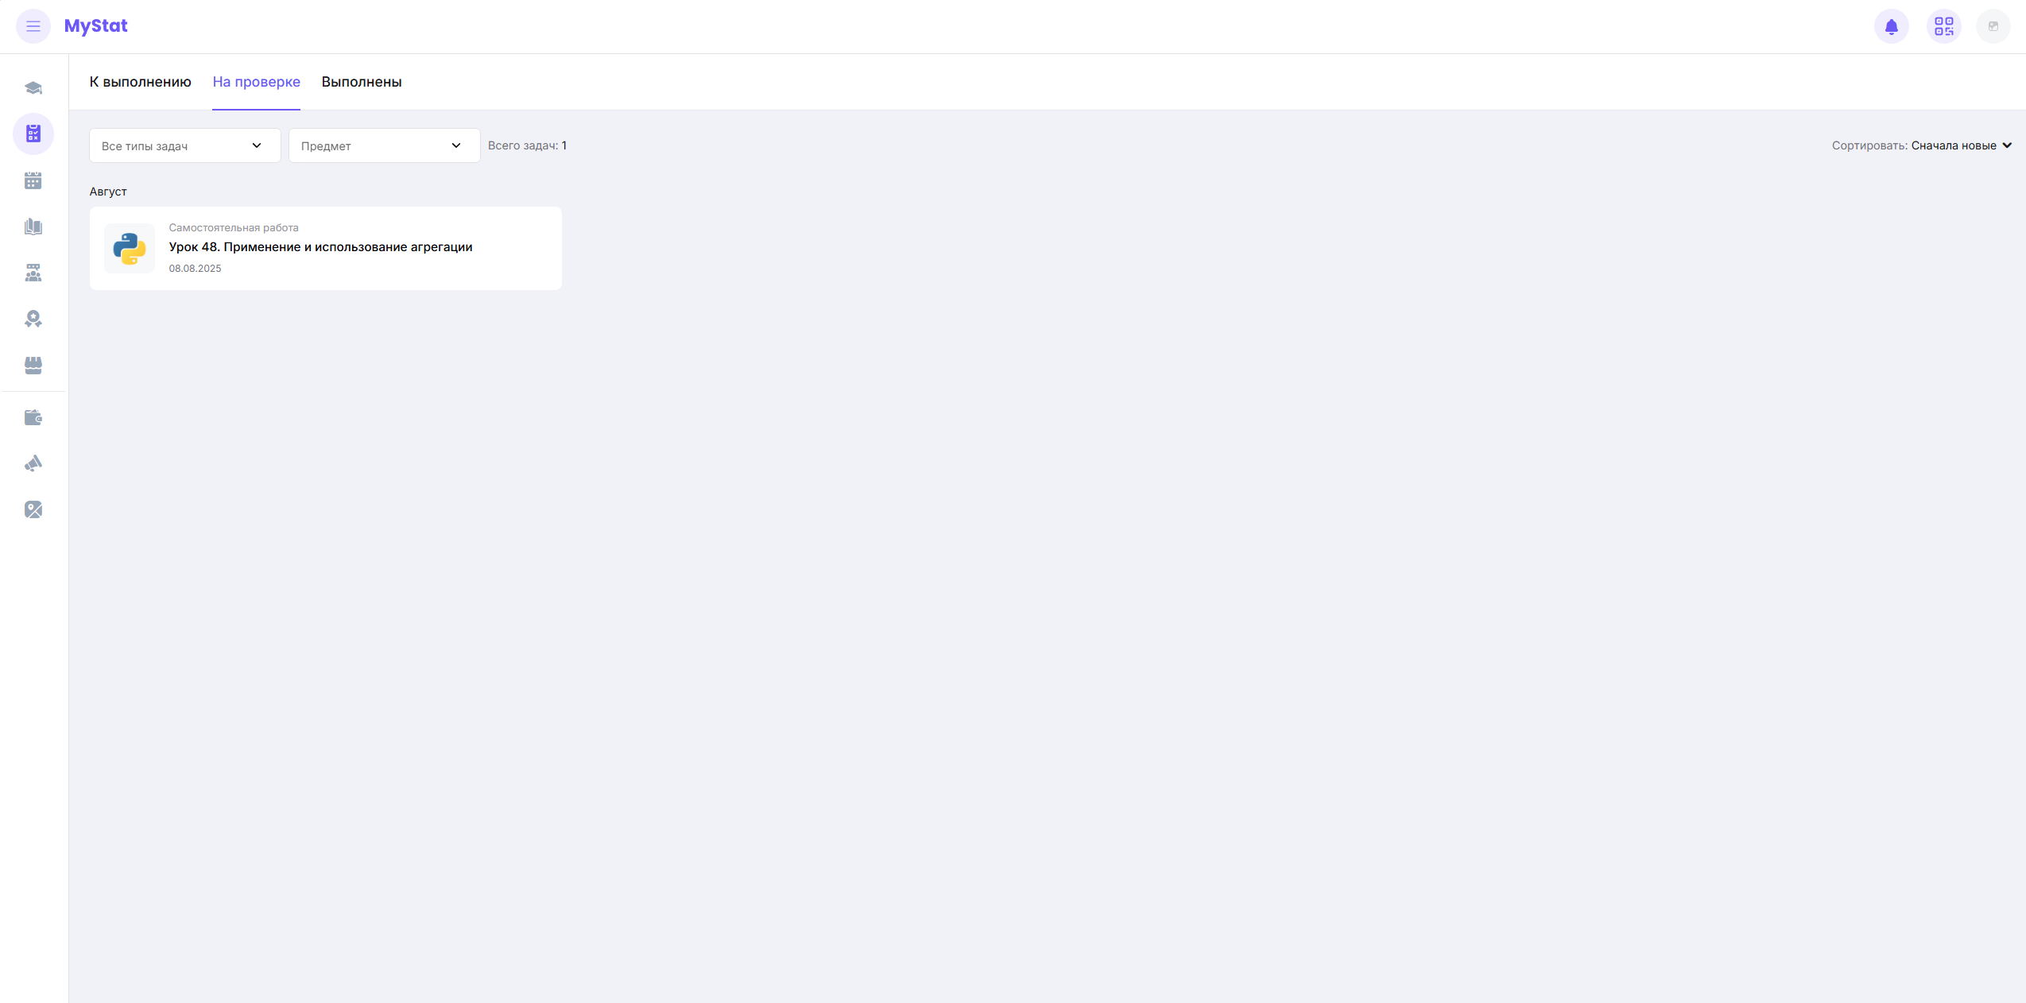
ДЗ – на проверке

Slide 29
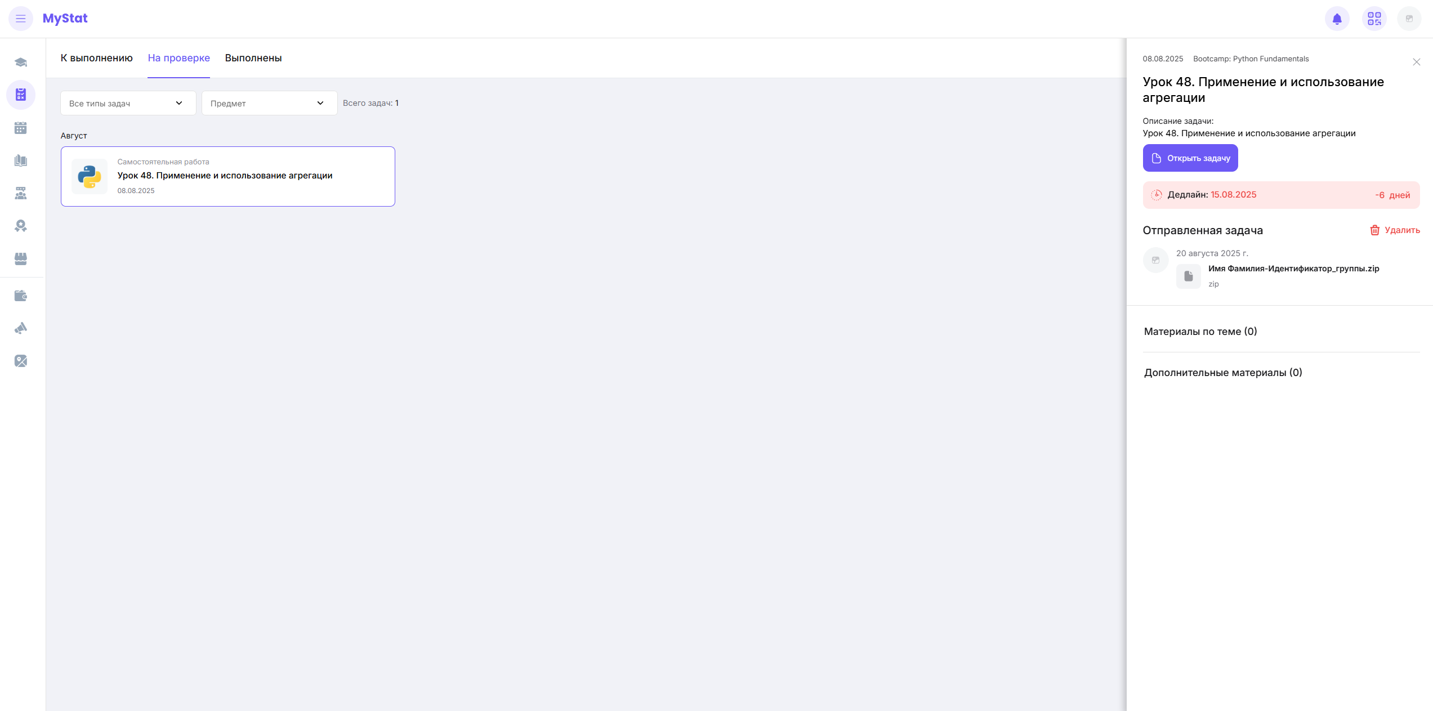
ДЗ – на проверке – подробно

Slide 30
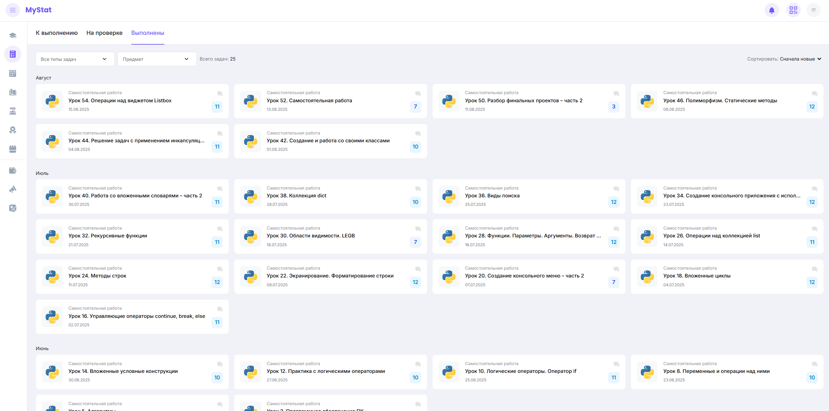
ДЗ – выполнены

Slide 31
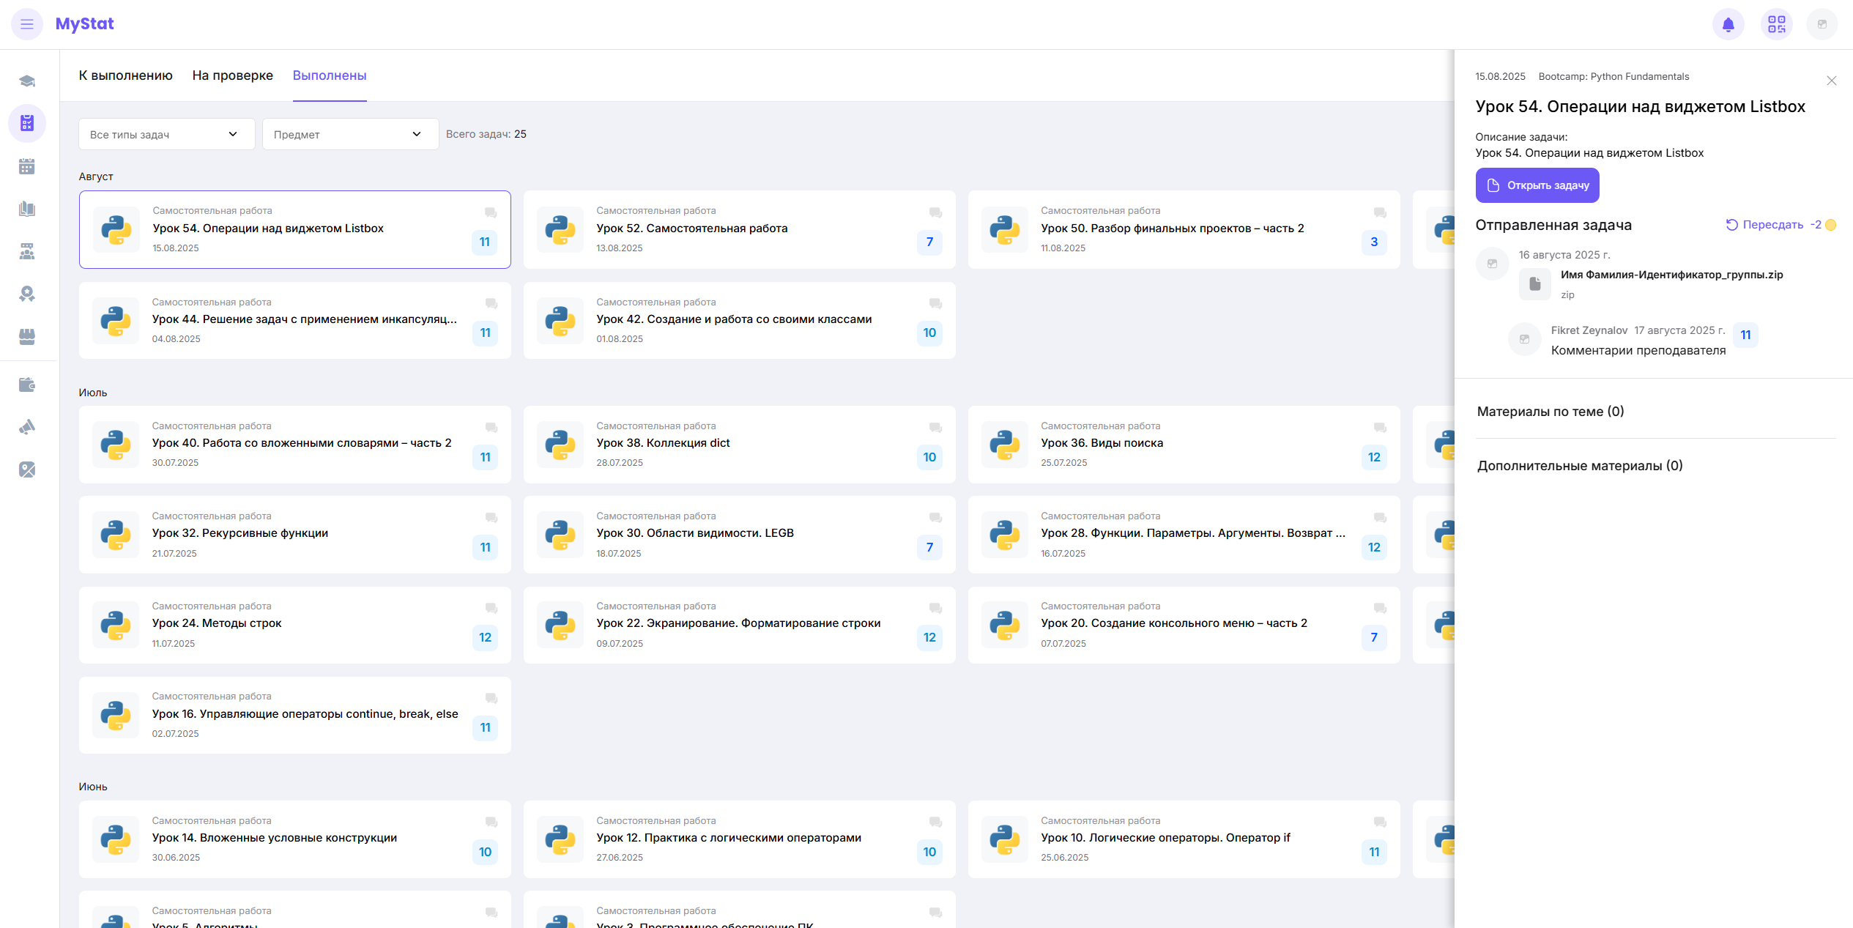
ДЗ – выполнены – подробно

Slide 32
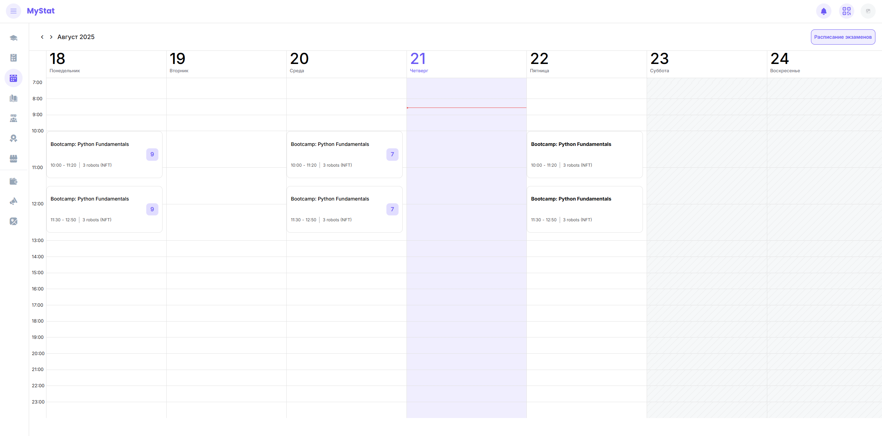
Расписание

Slide 33
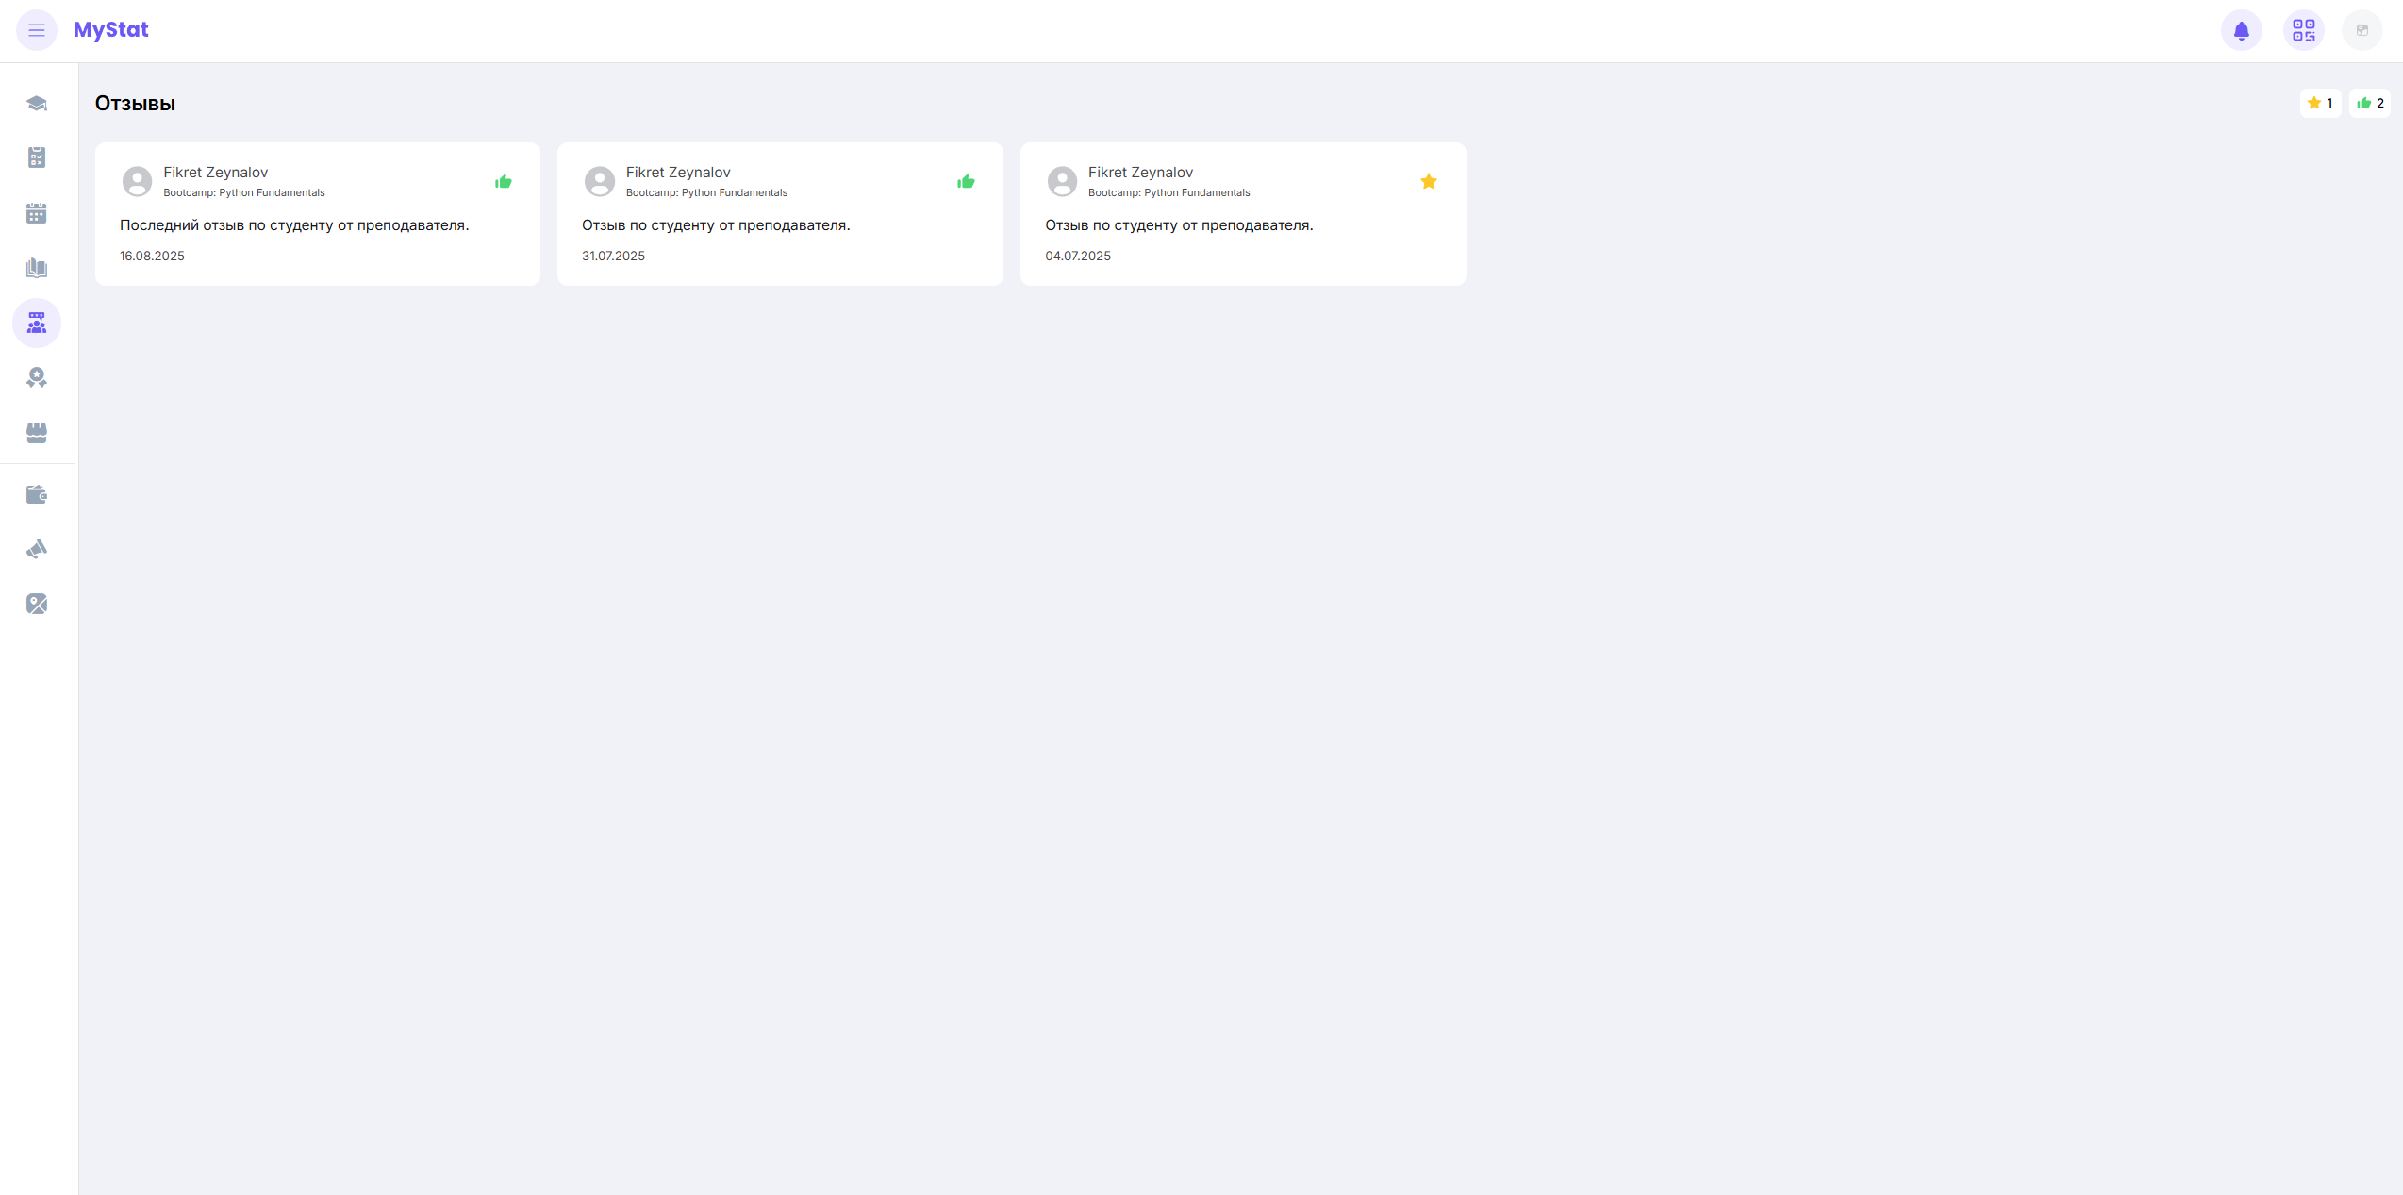
Отзывы

Slide 34
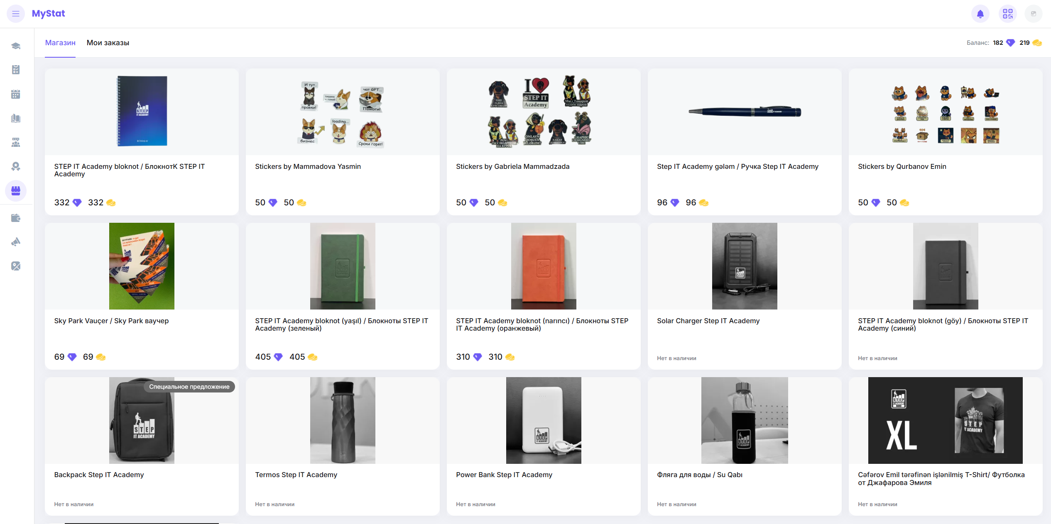
Магазин

Slide 35
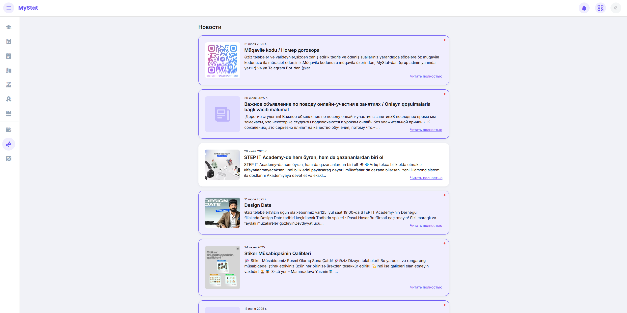
Новости

Slide 36
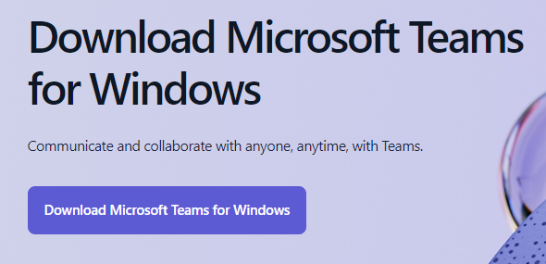
Microsoft Teams

Slide 37
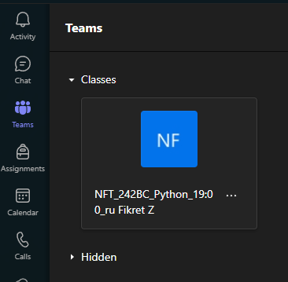
Teams
Для входа используйте почту и пароль от майстата.
Во вкладке Teams будет карточка класса.

Slide 38
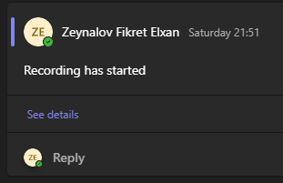
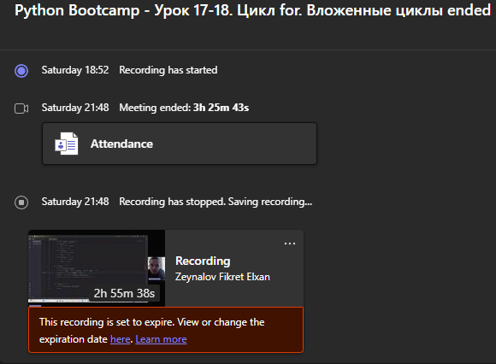
Записи уроков

